Slide 1
ФОРМИРОВАНИЕ ОСНОВ БЕЗОПАСНОГО ПОВЕДЕНИЯ
ДЕТЕЙ ДОШКОЛЬНОГО ВОЗРАСТА
В БЫТУ, НА УЛИЦЕ, ПРИРОДЕ
Подготовила:
Карякина Н.А.

Slide 2
Одним из направлений формирования здорового образа жизни является обеспечение безопасности жизнедеятельности личности, общества, государства. В этой связи формирование безопасности жизнедеятельности детей в условиях дошкольного образовательного учреждения является актуальной и значимой проблемой для педагогического сообщества.
Важно не только оберегать ребенка от опасности, но и готовить его встрече с возможными трудностями, формировать представление о наиболее опасных ситуациях, о необходимости соблюдения мер предосторожности, прививать ему навыки безопасного поведения в быту, на природе, на улице совместно с родителями, которые выступают для ребенка примером для подражания.
Необходимо выделить такие правила поведения, которые дети должны выполнять неукоснительно, так как от этого зависит их здоровье и безопасность. Эти правила следует подробно разъяснять детям, а затем следить за их выполнением.

Slide 3
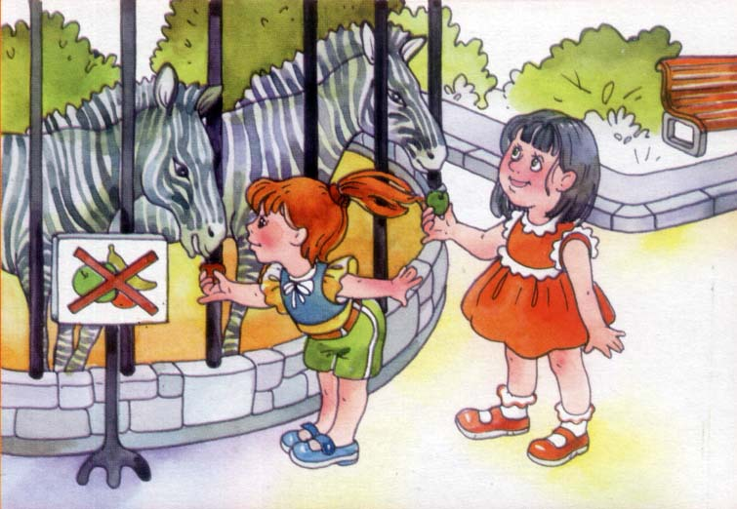
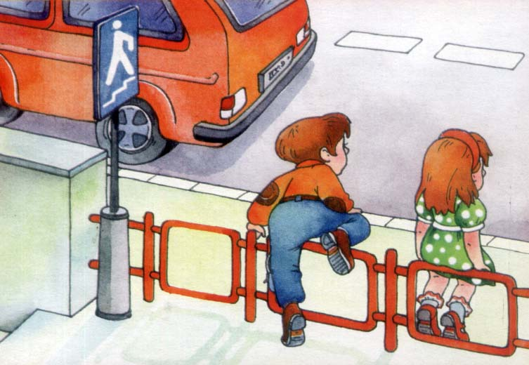
Формирование знаний ОБЖ у детей дошкольного возраста возможно при соблюдении комплекса педагогических условий:
1. Отбор доступного детям содержания знаний и умений безопасного поведения в быту, на улице, на природе и установление последовательности его освоения.
2. Применение поэтапной методики, обеспечивающей единство формирования знаний и умений, как основы безопасного поведения в быту, , на улице, на природе при активной позиции ребенка.
3. Осознание педагогами и родителями необходимости целенаправленной деятельности в данном направлении, и ее осуществление в тесном сотрудничестве.

Slide 4
Вопросы привития навыков основ безопасности детям старшего дошкольного возраста отражены в научных трудах Н.Н. Авдеевой, К.Ю. Белой, Г.К. Зайцева, В.Н, Князевой, Р.Б. Стеркиной, Л.Г. Татарниковой, Л.Ф. Тихомировой, Т.Г. Хромцовой и др.
В условиях современного общества вопросы безопасности резко обострились и приняли характерные черты проблемы выживания человека. Сегодня, как никогда раньше, мы испытываем огромную тревогу за детей. Ребенок по своим физиологическим особенностям не может самостоятельно определить всю меру опасности своего существования, поэтому на взрослого человека природой возложена миссия защиты своего ребёнка - дать элементарные знания основ безопасности.

Slide 5
Что должен знать ребенок дошкольного возраста о безопасности
Обучение навыкам безопасного поведения дошкольников и приобщение их к здоровому образу жизни можно разделить на два периода.
первый -- это дети 3--5 лет (младшая и средняя группа),
второй -- дети 5--7 лет (старшая и подготовительная группа).
Первый период -- это период впитывания и накопления знаний. В этом возрасте у детей наблюдается повышенная восприимчивость, впечатлительность, любознательность. Осуществление работы с детьми данного возрастного периода должно быть направлено на накопление первичных знаний об опасностях и поведения в них.
Ребёнок 4--5 лет уже должен знать адрес своего места жительства, по возможности номер телефона и, что немаловажно, уметь по телефону разговаривать, коротко и точно сообщить необходимую информацию.
Второй период, это дети 5--7 лет. Следует сказать об изменении психологической позиции детей в этом возрасте: они впервые начинают ощущать себя старшими среди других детей в детском саду, а это в свою очередь свидетельствует о том, что такие дети уже могут осознано отвечать за свои поступки, контролировать своё поведение, а также других детей и людей в целом. Работа с такими детьми должна быть направлена на закрепление и систематизацию полученных знаний во время первого возрастного периода, а так же применение этих знаний в повседневной жизни.

Slide 6
Основные постулаты безопасности детей дошкольного возраста:
-Правила устанавливает взрослый.
-Родители всегда помогут своему ребенку, но он не должен от них ничего скрывать.
-Ребенок должен знать основную информацию о себе.
-Дошкольник должен знать, что далеко не все взрослые хорошие.
- Ребенок должен понимать, что никто из хороших взрослых не будет обращаться к малышам за помощью.
- Дошкольник должен иметь понятия «плохого» или «странного» поведения.
- Дошкольник должен знать об основных опасностях на улице
- Ребенок должен знать правила пожарной безопасности и телефон пожарной службы.
-Дошкольник должен знать правила поведения дома, поведение с газом, электричеством, водой, острыми, режущими предметами, бытовой химией и лекарствами.
-Дошкольник должен знать правила безопасного поведения в детском саду.
-Ребенок должен усвоить основные опасности, которые его могут подстерегать и правила поведения в этих ситуациях.
- Ребенок должен знать базовые правила дорожного движения и основные знаки ПДД
-Дошкольник должен понимать правила поведения в основных ситуациях: «на солнце», «на воде», «на льду» и т.д.
-Ребенок дошкольного возраста должен знать общие правила здорового питания и закаливания организма. Понимать, что ему полезно, а что нет.

Slide 7
Средства ознакомления детей с основами безопасности
В работе используются различные методы и приемы ознакомления детей с правилами безопасного поведения:
Словесные (ситуации-загадки, беседы, «живой разговор», стихи, рассказы, сказки);
Практические (дидактические игры, игры-драматизации, игровые проблемные ситуации, игровое моделирование, игровые тренинги, экскурсии);
Наглядные (наблюдения, иллюстративный материал, образец положительного безопасного поведения в чрезвычайных ситуациях, видеопрезентации, мультфильмы).
Художественная литература заставляет ребенка задуматься и почувствовать то, что затруднительно и невозможно для него в повседневной жизни.
Ситуативно-имитационное моделирование. Общение детей в игровых ситуациях, «проговаривание» правил поведения, имитация действий с потенциально опасными бытовыми предметами дают возможность формировать опыт безопасности в быту.
Метод проектов.В проектной деятельности ребенок сталкивается с необходимостью проявлять свою «самость», когда заявляет свои цели, озвучивая их; отстаивает свою точку зрения перед другими детьми, взрослыми; ищет компромисс, согласовывая свою цель, установки с другими;
во-вторых, в процессе проектирования ребенок может выступать не только как заказчик и исполнитель, но и как эксперт;
в-третьих, в совместной деятельности коллективные переживания сближают детей друг с другом и со взрослыми, способствуют улучшению микроклимата в группе;
в-четвертых, в результате общения со взрослыми ребенок удовлетворяет свои потребности в новых впечатлениях, в получении новой информации, удовлетворяет познавательные потребности, проявляя поисковое поведение в разных ситуациях.
Применение компьютерной техники (ИКТ)
Мультфильмы
Изобразительная деятельность (рисование, лепка, аппликация).

Slide 8
Правила безопасного поведения дома:
* Порядок в доме поддерживают не только для красоты, но и для безопасности, поэтому предметы и игрушки надо класть на место.
* Нельзя брать без разрешения взрослых острые, колющие и режущие предметы (ножницы, нож, иголка, гвозди, кнопки и др.) или играть с ними.
* Утюг, пылесос, телевизор, лампы и другие электроприборы нельзя включать без разрешения взрослых, трогать руками провода, вставлять мелкие предметы в розетку.
* Нельзя играть со спичками и зажигалками.
* Если в твою квартиру позвонил человек, якобы неправильно набравший номер, не называй незнакомцу свое имя и фамилию, просто скажи: «Вы ошиблись номером» - и повесь трубку.
* Если в твою квартиру позвонил незнакомый человек, не отвечай на его вопросы, не говори, что ты находишься дома один, не рассказывай о своей семье. Лучше попроси перезвонить позже или спроси, не нужно ли что-нибудь передать.
* Если почтовый ящик закреплен на двери вашей квартиры, не спеши к нему, как только услышишь, что в ящик что-то опустили. Лучше дождись прихода взрослых.
* В твоей квартире есть окна и, возможно, балкон. Есть правило, которое надо знать и никогда не нарушать - нельзя высовываться из окна, перегибаться через подоконник или перила балкона. Это опасно!
Запомни! Если ты дома один, в тревожной ситуации, ты можешь позвонить родителям, в полицию, в «Скорую помощь» или близким людям.
Запиши и запомни номера телефонов: рабочие телефоны мамы и папы; телефон полиции;
телефон пожарной охраны; телефон «Скорой помощи»; телефон близких людей.

Slide 9
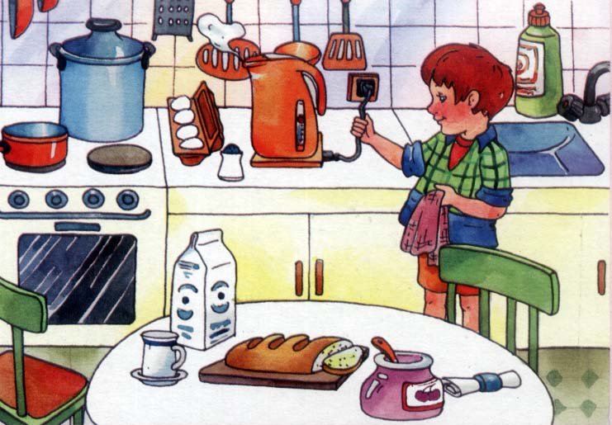
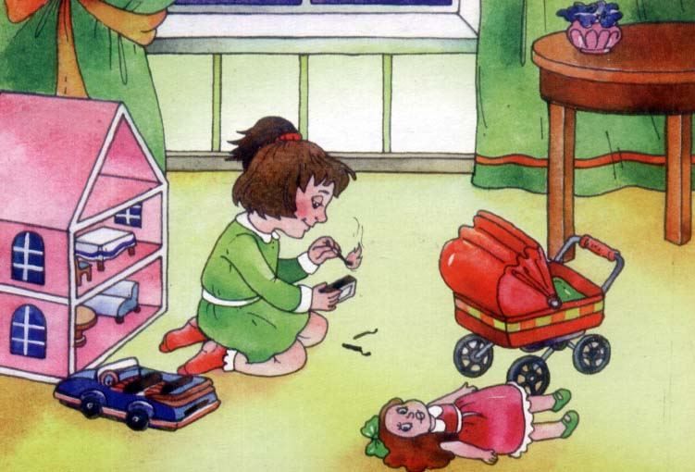
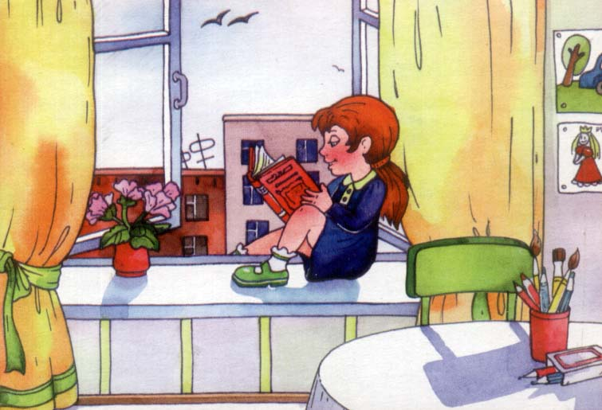

Slide 10
Правила безопасного поведения, если ты потерялся:
* Не плачь, не убегай. Мама тебя найдет.
* Остановись, посмотри по сторонам. Может быть, ты увидишь того, кого ищешь.
* Осмотрись и подумай, к кому безопасно обратиться за помощью.
* Запомни свою фамилию, выучи наизусть адрес и телефон.
Правила безопасного поведения на улице:
* На улице нужно быть очень внимательным, не играть на проезжей части.
* Прежде чем переходить дорогу по пешеходному переходу «зебра», нужно сначала остановиться и посмотреть налево, затем посмотреть направо и еще раз налево. Если машин поблизости нет, можно переходить дорогу.
* Дойдя до середины дороги, нужно посмотреть направо. Если машин близко нет, то смело переходить дальше.
* Переходить через дорогу нужно спокойно. Нельзя выскакивать на проезжую часть.
* Даже если загорелся зеленый свет светофора, прежде чем ступить на дорогу, следует внимательно посмотреть по сторонам, убедиться, что все машины остановились.

Slide 11
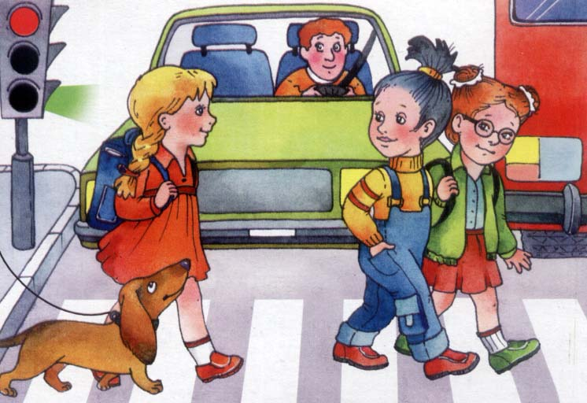
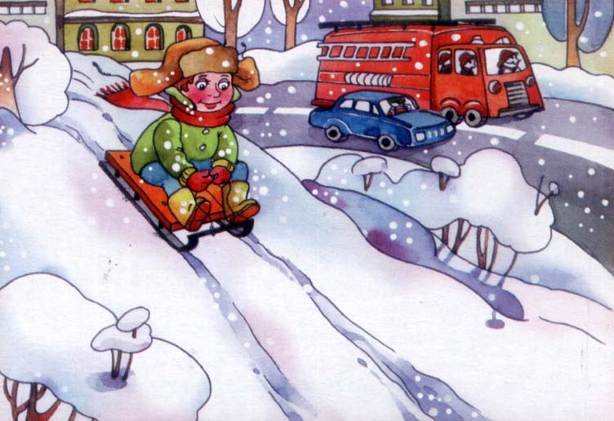
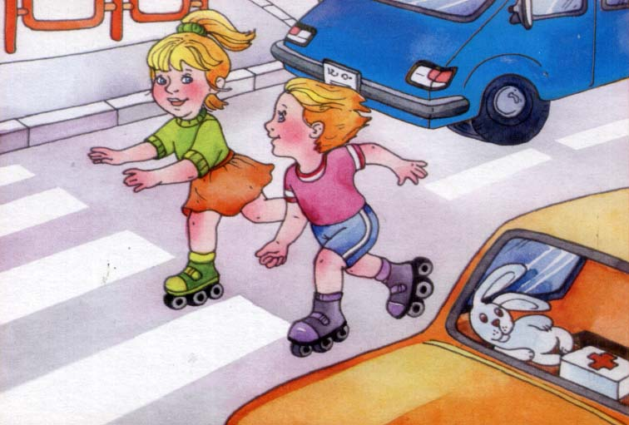

Slide 12
Правила поведения на прогулке в лесу, парке, на лугу:
* Старайся ходить только по тропинкам и дорожкам. Помни: в траве много маленьких животных, они почти незаметны, и их можно нечаянно раздавить.
* Не шуми в лесу, в парке. Помни: крик и громкая музыка пугают лесных жителей, и они покидают свои домики.
* Не рви цветы в лесу, на лугу, а любуйся их красотой. Помни: сорванные растения быстро погибнут и не дадут семян. Не будет семян - не будет и новых цветущих растений.
* Не лови бабочек. Они украшают природу и опыляют растения. Помни: бабочку легко погубить. Достаточно подержать бабочку в руке, как с ее крылышек опадут необходимые ей чешуйки и она не сможет больше летать.
* Не разрушай муравейники. Муравьи по хвоинке, по соломинке долго строят свой дом - муравейник. Любой труд надо уважать. А еще муравьи - санитары леса. Они не дают размножаться насекомым, которые губят лес.
* Не сбивай несъедобные грибы. Помни: эти грибы тоже очень нужны лесу, животные едят их и лечатся ими.
* Не трогай птичьи гнезда. Если ты увидел гнездо с яйцами или птенцами, то постарайся тихо уйти. Помни: ты можешь ненароком испугать птицу, и она бросит гнездо.
* Не лови в лесу зайчат, ежат, бельчат и других животных. Помни: это лесные жители. Им будет плохо в квартире рядом с человеком, лес - их родной дом.
* Не рви паутину, а понаблюдай за тем, как паук охотится. Помни: паук-крестовик - полезное животное, он поедает комаров, мух и других насекомых.
* Не разжигай в лесу костер. Помни: там, где разводили костер, 5 лет не сможет расти трава.
* Собираясь отдыхать на природе, не следует пользоваться духами или косметикой с сильным запахом - пахучие вещества насекомые воспринимают как сигнал бедствия и могут напасть. На природе необходимо использовать препараты от укусов насекомых.
* После прогулки в лесу надо внимательно осмотреть свое тело и волосы и, если обнаружишь клеща, попросить взрослого о помощи. Клещи любят влажные затемненные места с высокой травой. Они цепляются к одежде человека или шерсти животных.

Slide 13
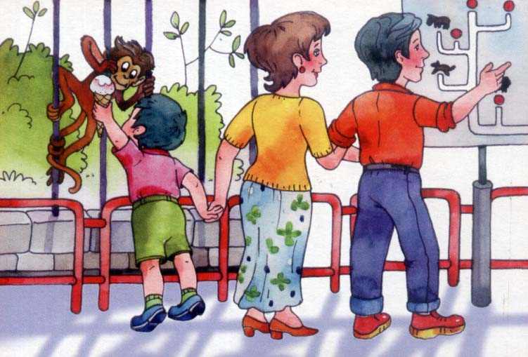
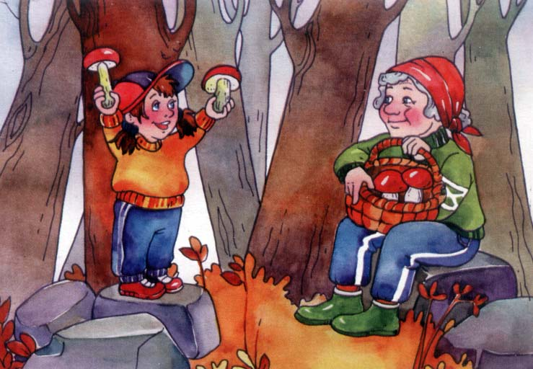
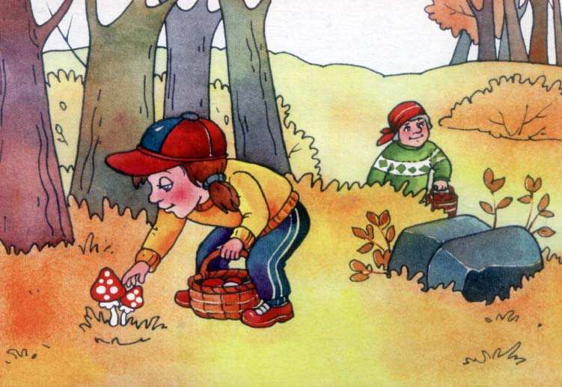

Slide 14
Примерные игры по ОБЖ для дошкольников
«СПАСАТЕЛИ»
Цель: развивать умение соотносить схематическое изображение с натуральным предметом; стимулировать развитие зрительного восприятия.
Возраст : 5-6 лет
Игровые правила: найти предмет по его схематическому изображению.
Игровые действия: рассмотреть схематическое изображение, отыскать в игровой зоне соответствующую игрушку.
«КАК ИЗБЕЖАТЬ НЕПРИЯТНОСТЕЙ?»
Цель: развивать умение классифицировать и объяснять опасные и безопасные ситуации, изображённые на картинках.
Возраст : 5-6 лет
Игровые действия: кратко объяснять сюжет картинки, его последствия.
Игровые правила: кратко и чётко описывать сюжетную картинку в соответствии с её изображением.
«НАША УЛИЦА, ИЛИ СВЕТОФОР»
Цели: закрепить знания детей о сигналах светофора, понятиях: улица, дорога, тротуар, деревья, дома; вспомнить ПДД.
Возраст: 3-4 года
Детей учат не спешить, переходя дорогу, быть внимательным, знать и находить место пешеходного перехода, понимать сигналы светофора, дорожные знаки.
«СКОРАЯ ПОМОЩЬ»
Цель: закрепить у детей знания и практические умения по оказанию первой помощи.
Оборудование: картинки с изображением медицинских принадлежностей (термометр, бинт, зеленка).
Возраст: 5-6 лет
Воспитатель обыгрывает с детьми ситуацию, когда человек порезал руку, ногу, разбил колено, локоть,
затемпературил, когда заболело горло, попала соринка в глаз, пошла носом кровь. По каждой ситуации
отрабатывают последовательность действий.

